Slide 1
9 Мая – День Победы
Выполнила: учитель начальных классов
Вишнякова Полина Иннокентьевна
МБОУ СОШ № 5 г. Нарьян-Мара

Slide 2
22 июня 1941
1418 дней и ночей
Великая Отечественная война
1941-1945

Slide 3
Сентябрь – декабрь 1941 – битва за Москву
1942-1943г. – Сталинградская битва
9 Мая 1945 г. – День Победы

Slide 4
Великая Отечественная война 1941-1945 годов стала страшным испытанием для народов нашей страны. В ожесточенной борьбе Советский Союз и его союзники смогли разгромить фашистов. Мир был спасён.

Slide 5
В ряды Красной армии было мобилизовано 9383 человека, то есть каждый четвёртый житель нашего округа.
Медалями «За доблестный труд в Великой Отечественной войне» награждены 3404 труженика тыла.

Slide 7
Благодарим, солдаты вас
За жизнь,
За детство,
За весну,
За тишину,
За мирный дом,
За мир, в котором мы живём!

Slide 9
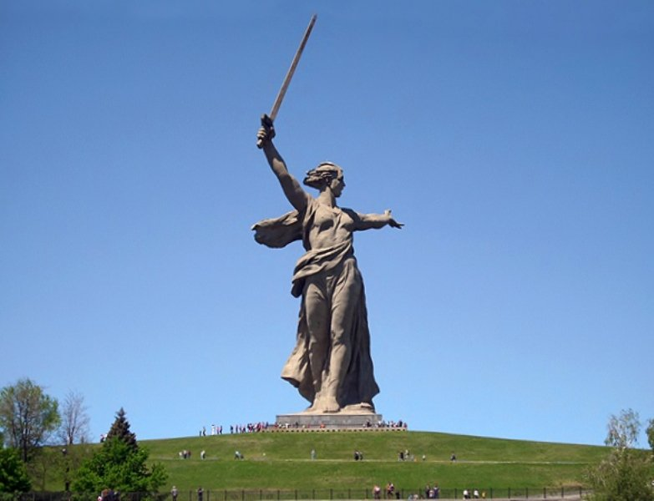
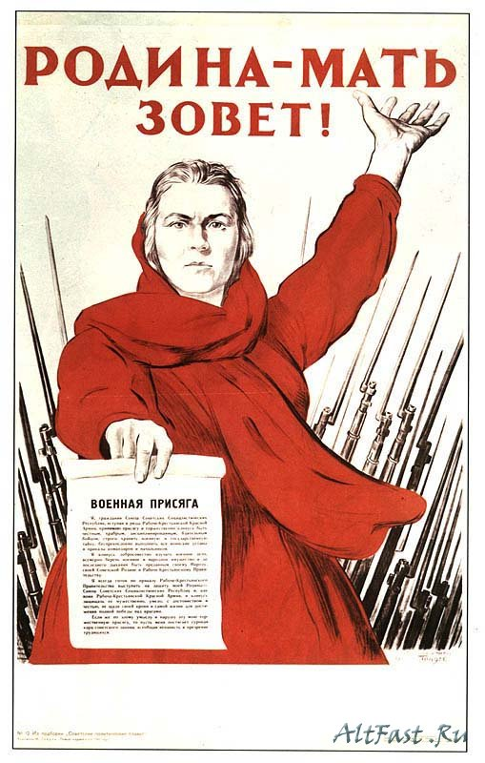

Slide 10
Жить – Родине служить.

Slide 11
Константин Дмитриевич Ушинский
Наше Отечество, наша Родина – Матушка Россия. Отечеством мы зовём Россию потому, что в ней жили испокон веку отцы и дети наши. Родиной мы зовём её потому, что в ней мы родились… как мать, она защищает и бережёт нас от всяких врагов…
Много есть на свете и кроме России всяких хороших государств и земель, но одна у человека родная мать – одна у него и Родина.

Slide 12
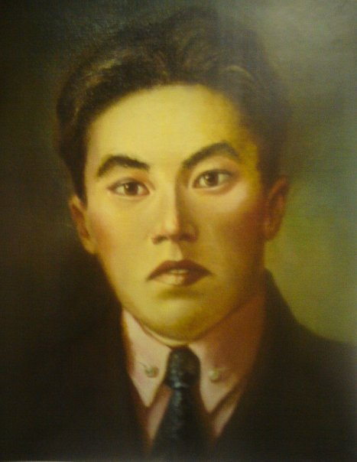
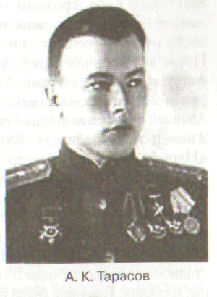

Slide 13
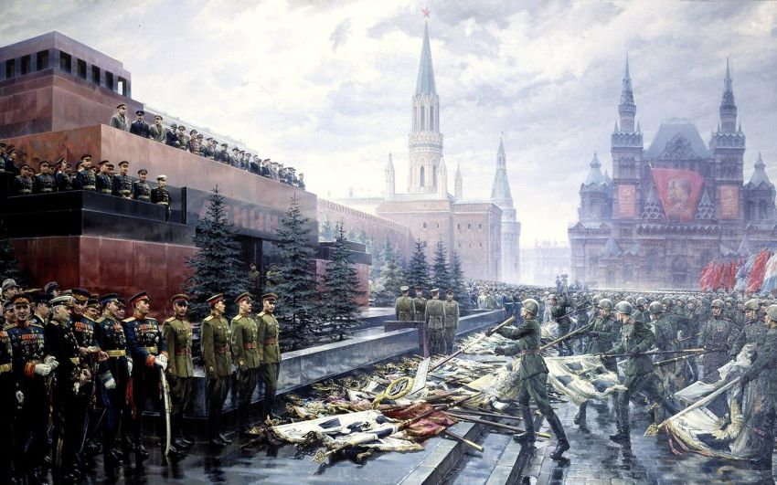
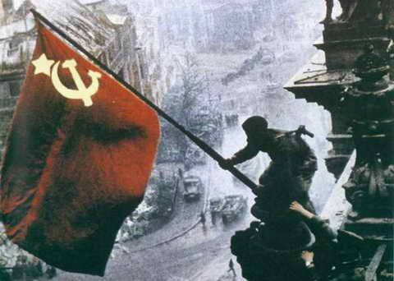

Slide 14
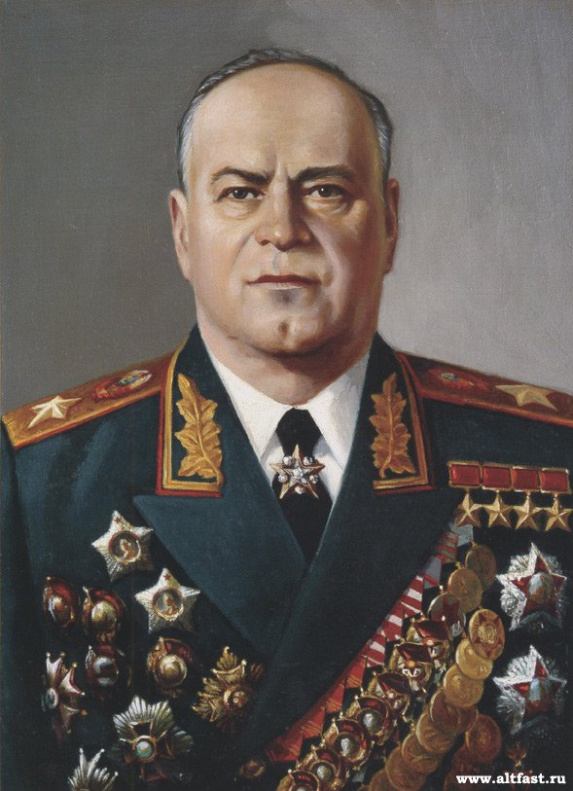
Георгий Константинович Жуков

Slide 15
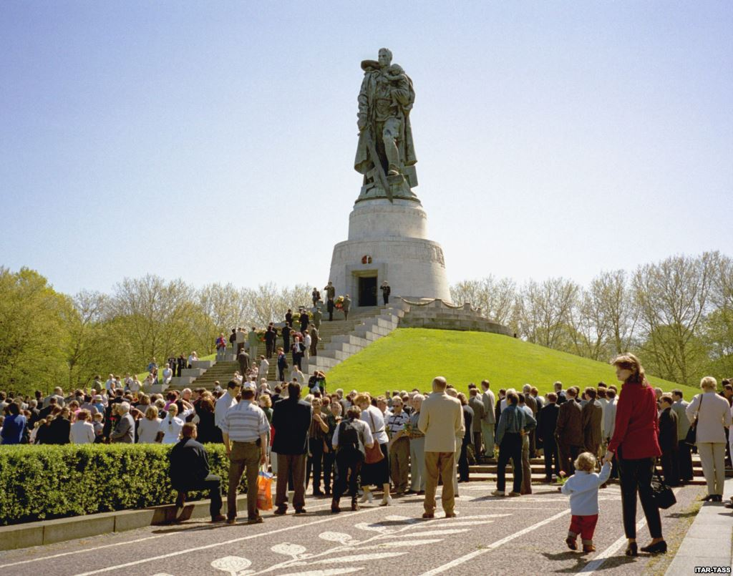
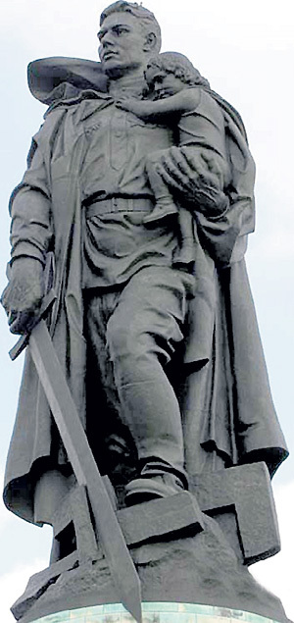

Slide 16
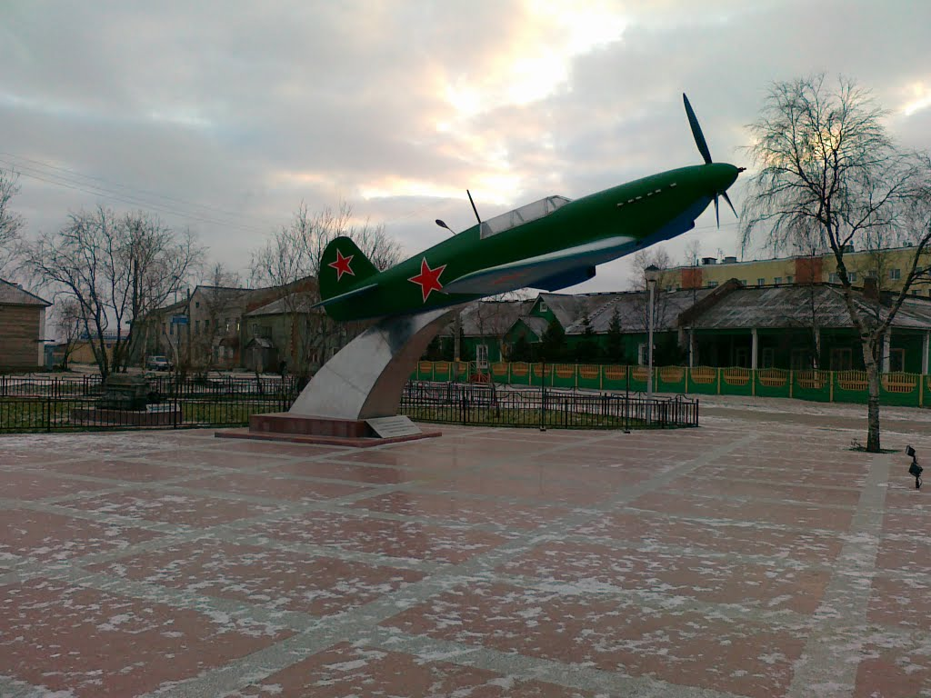
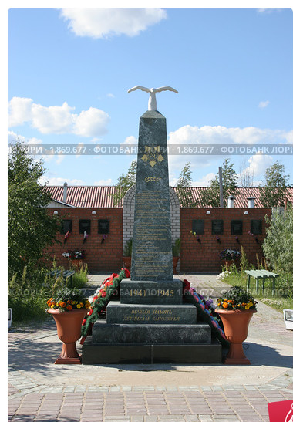

Slide 17
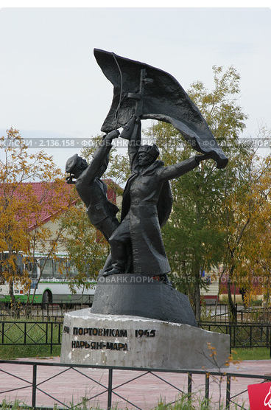
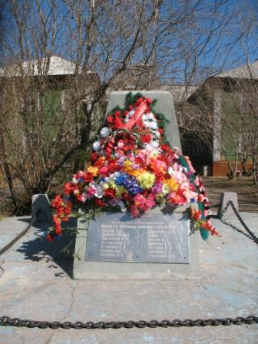

Slide 18
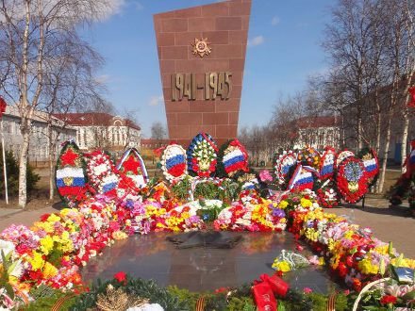
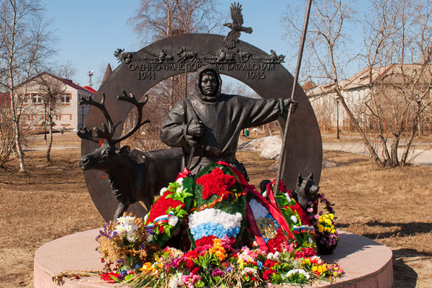

Slide 19
